Slide 1
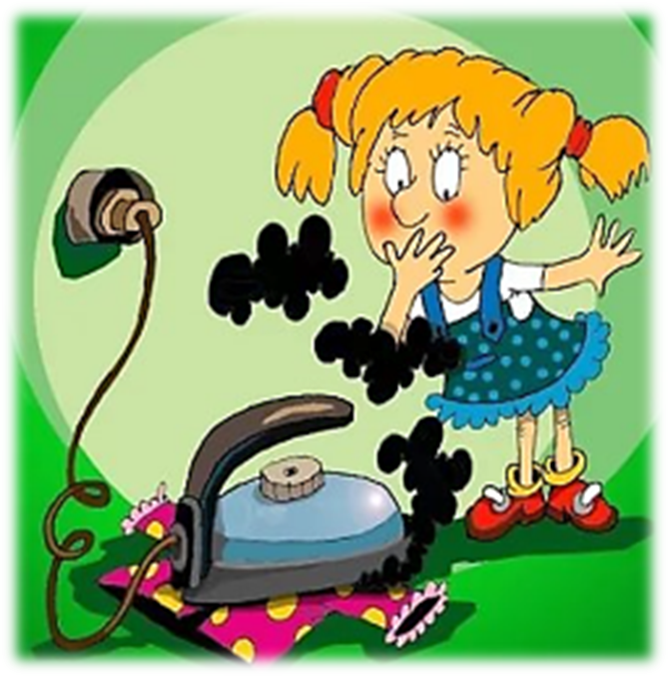
Презентация к конспекту занятия по безопасности в быту для детей старшего дошкольного возраста
Тема: «Знатоки безопасности»

Slide 2
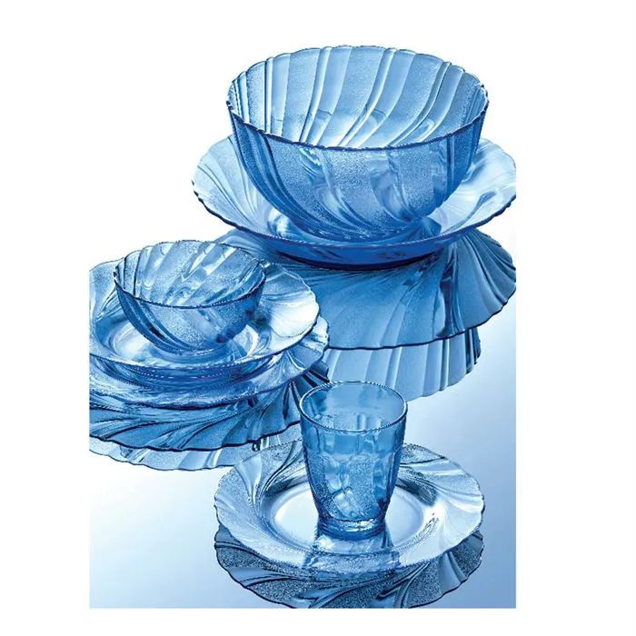
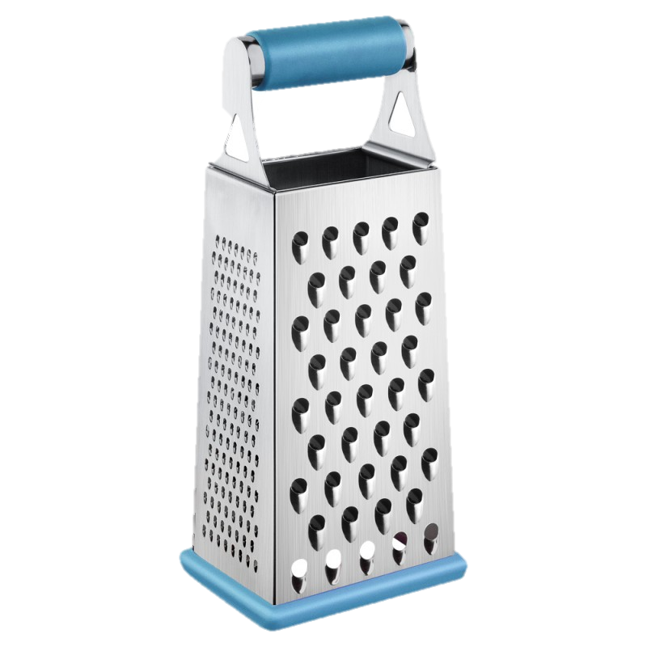
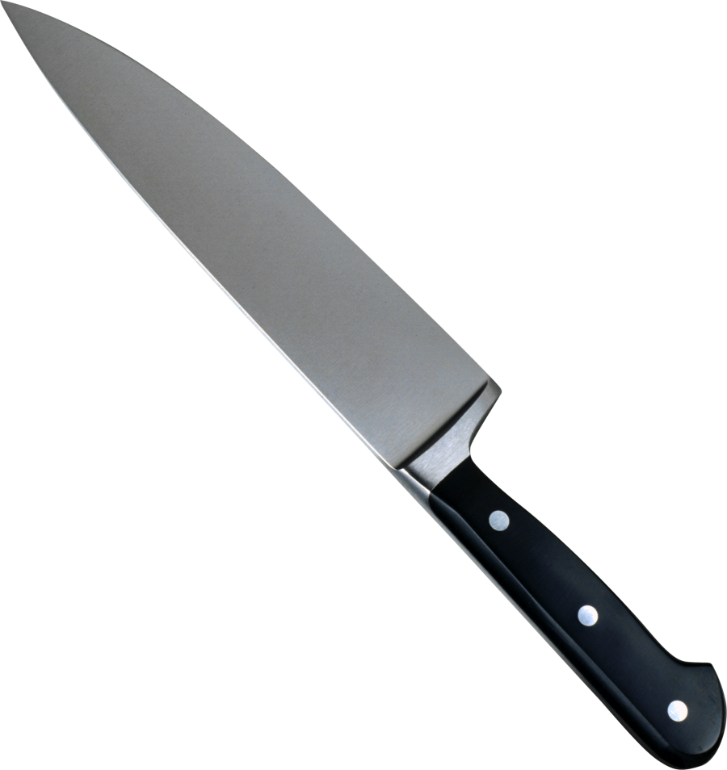
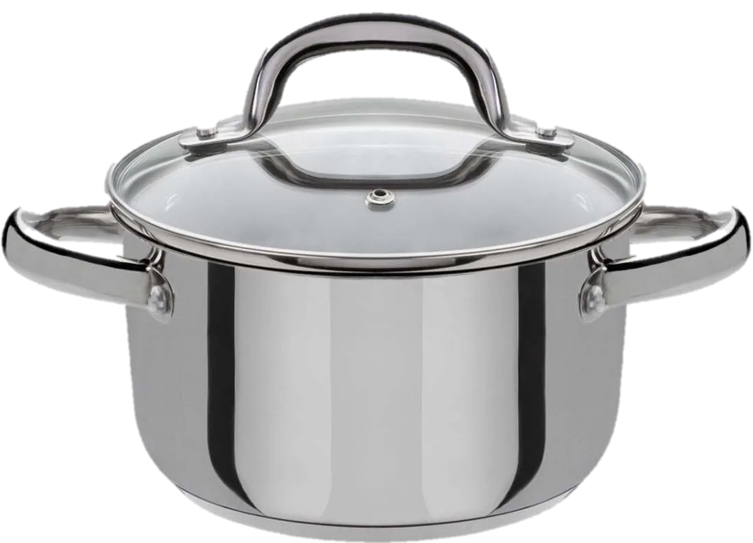
Очень хрупкая я-берегите меня,
Если только разобьёте,
Лишь осколки соберете!
Посмотрите на меня –
Вся дырявая я,
Но зато я ловко
Тру тебе морковку
У меня есть лезвие –
Острое, железное,
Обращайтесь осторожно:
Ведь порезаться мной можно!
Что опасного во мне,
Если супа нет на дне,
Только если суп горяч-
От детей меня ты прячь.

Slide 3

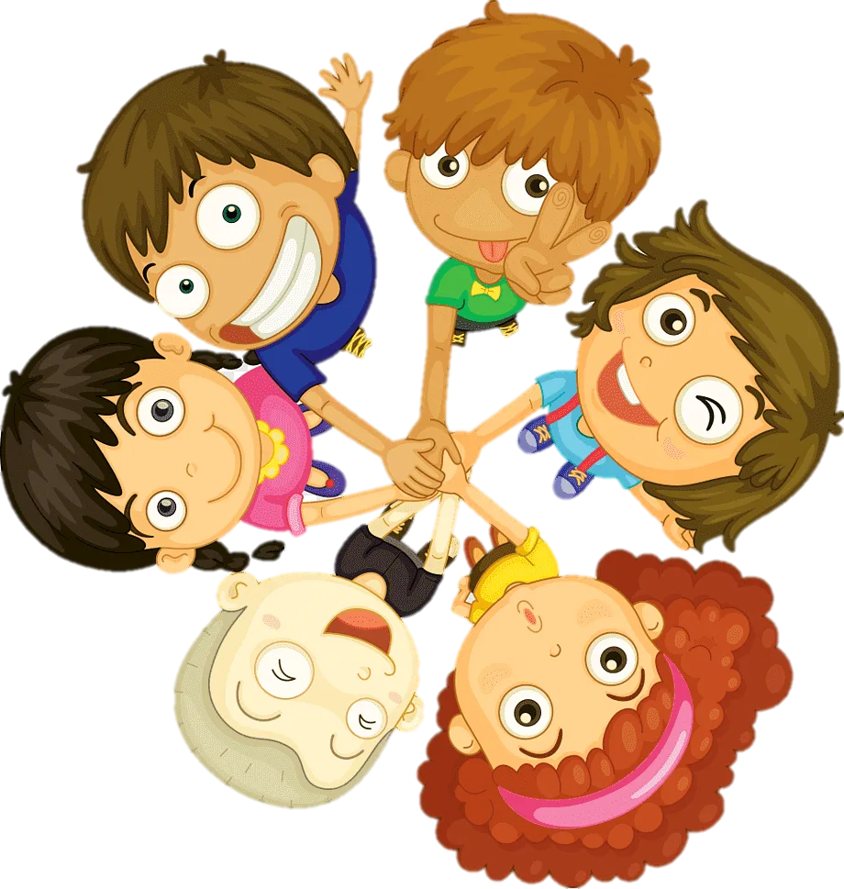
ТУРНИР ЗНАТАКОВ

Slide 4
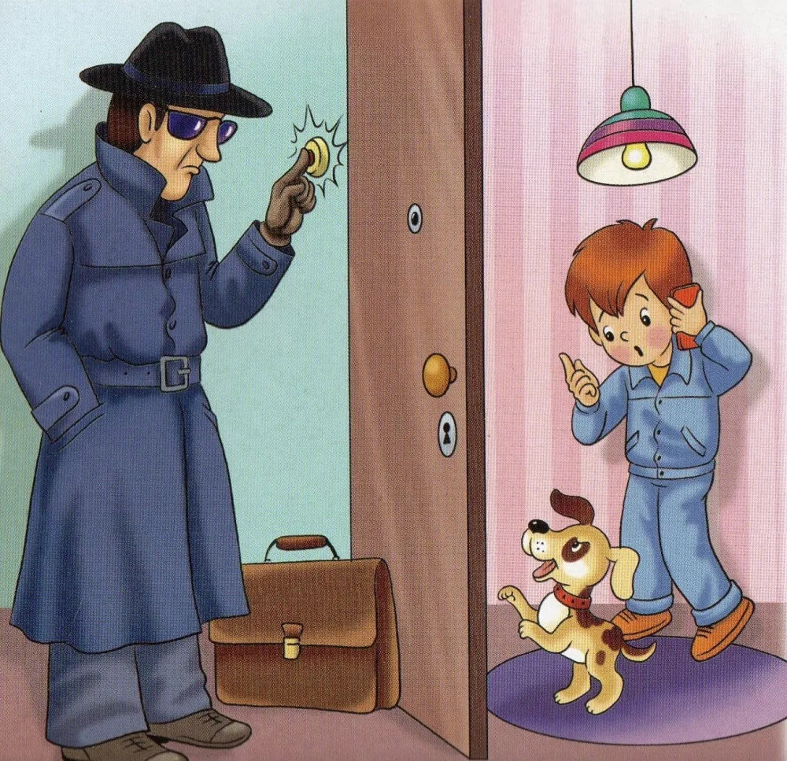
1 конкурс «Как поступить в данной ситуации?»

Slide 5
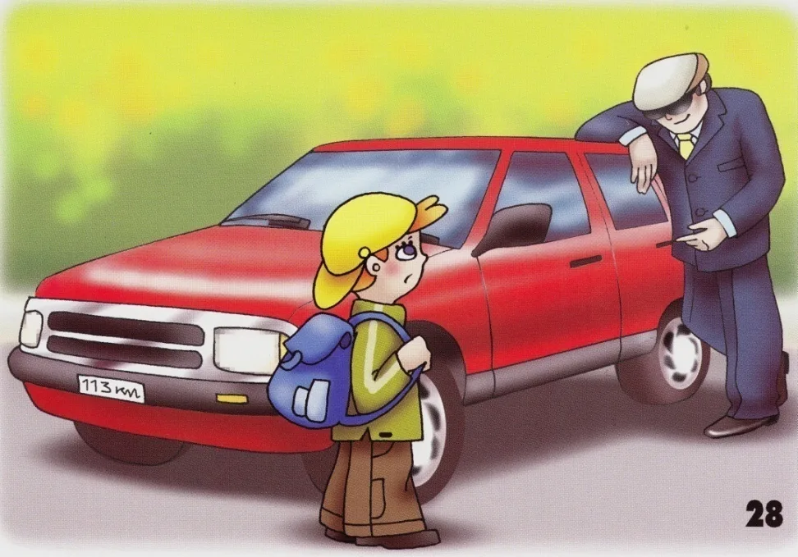
1 конкурс «Как поступить в данной ситуации?»

Slide 6
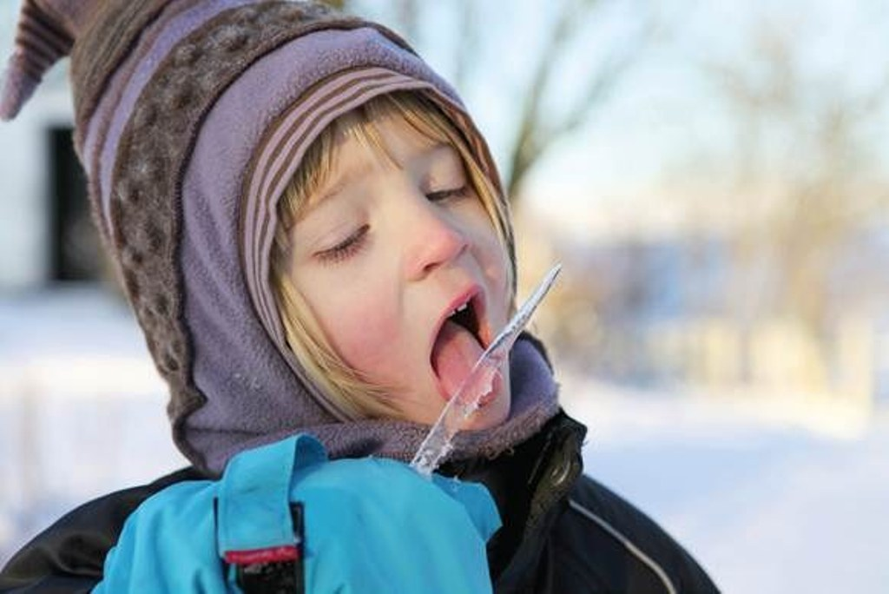
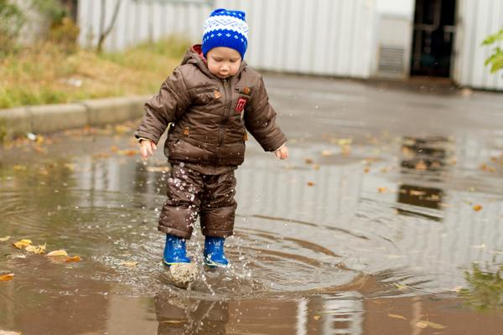
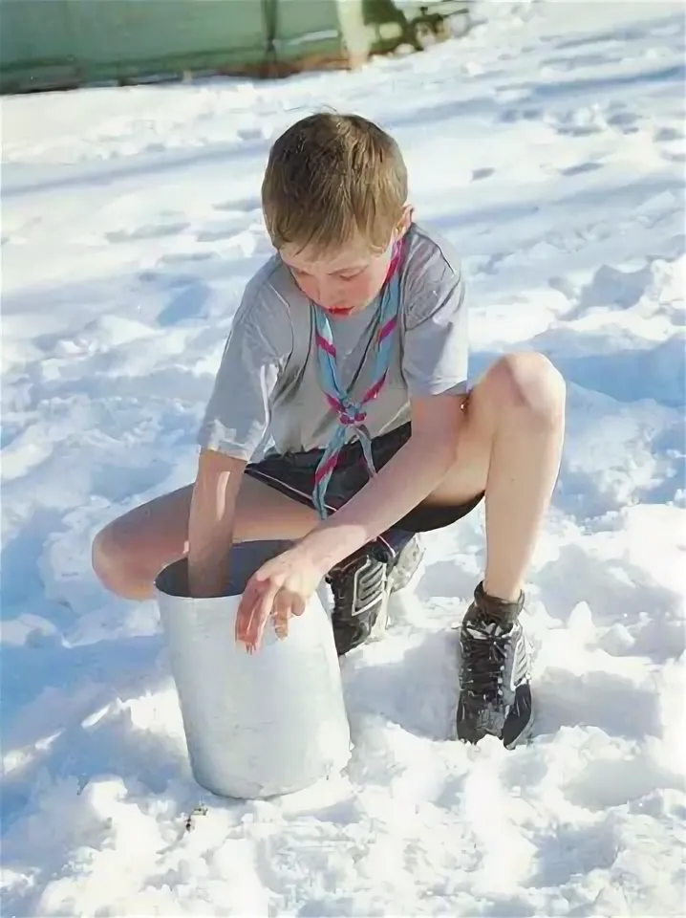
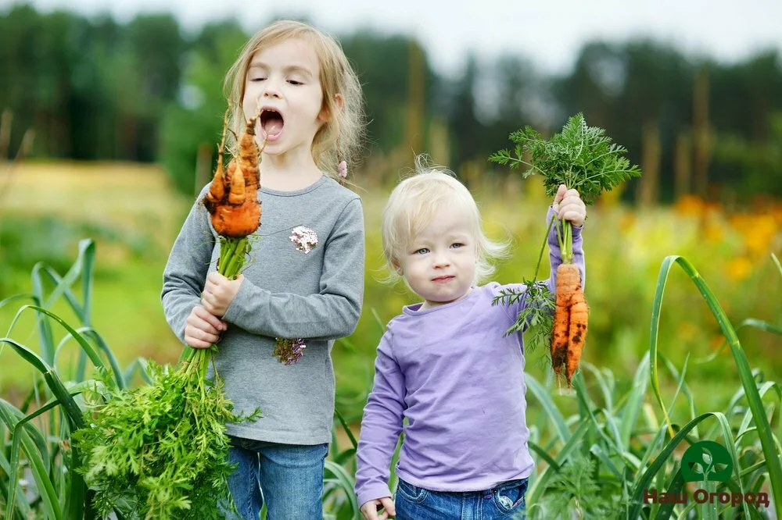
Почему заболели дети? Что вы можете сказать об их поступках?

Slide 7
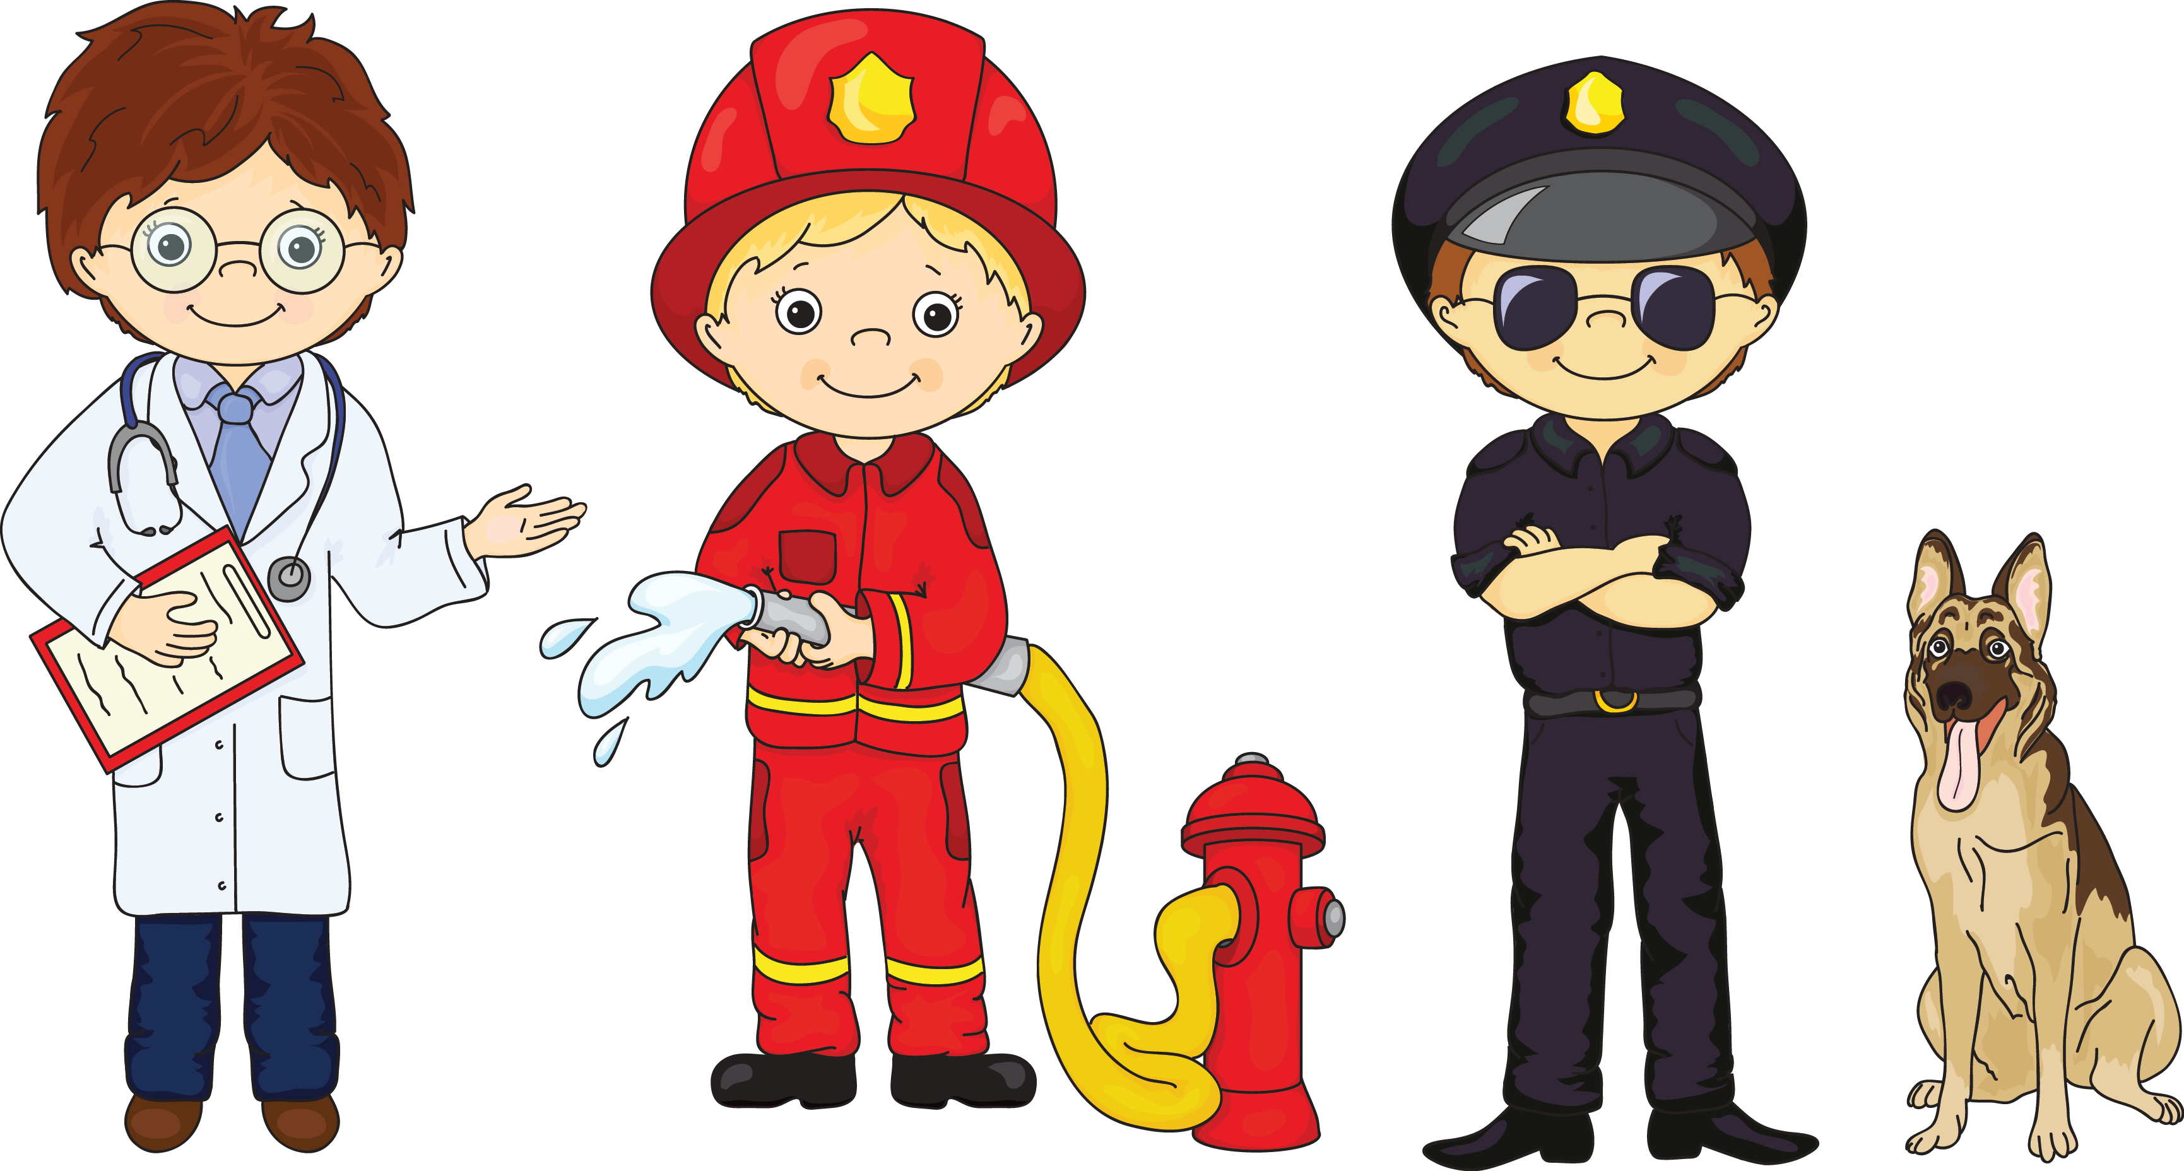
2 конкурс «Наши спасатели»

Slide 8
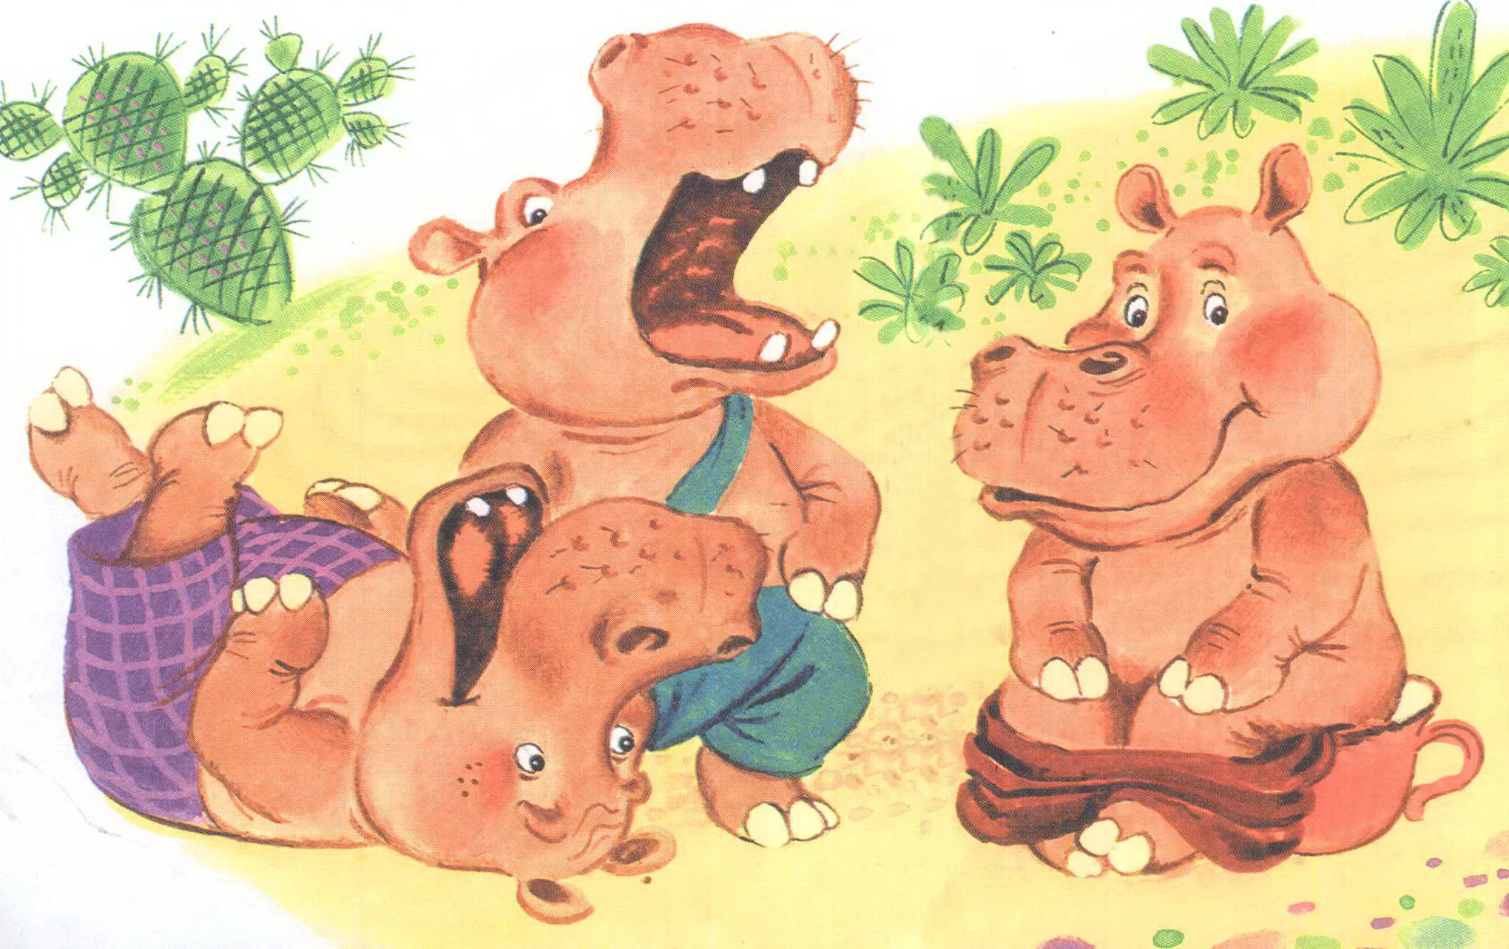

Slide 9
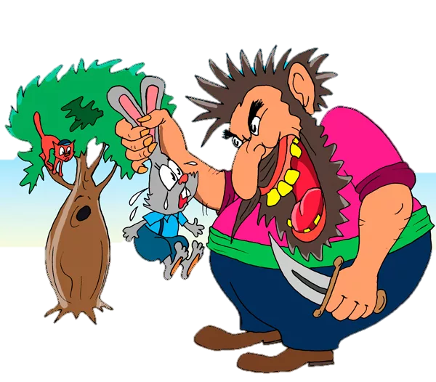

Slide 10
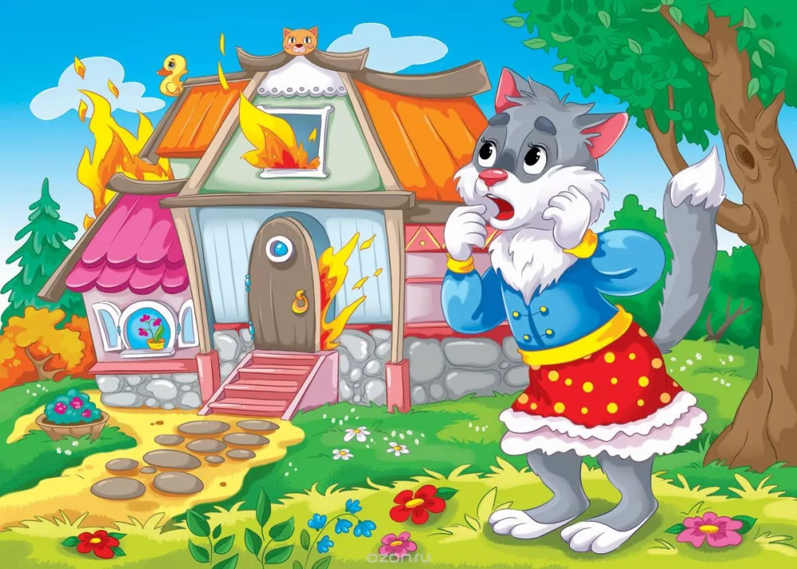

Slide 11
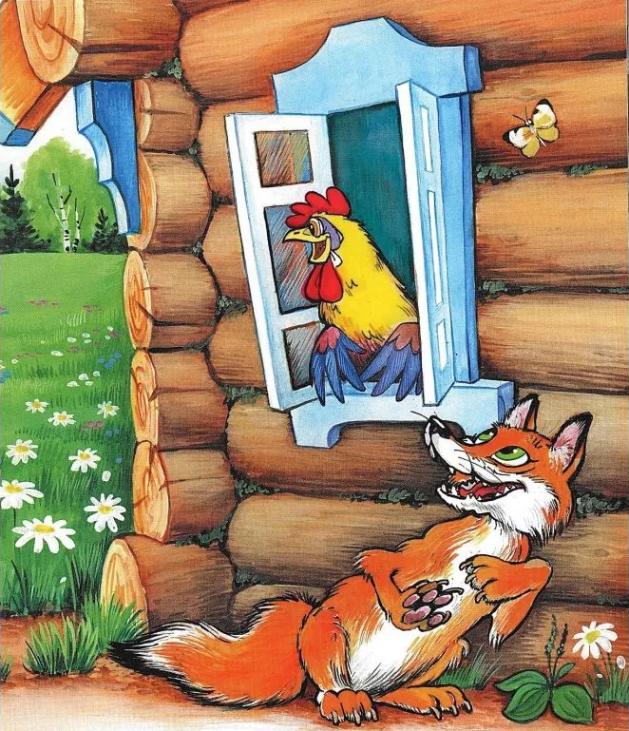

Slide 12
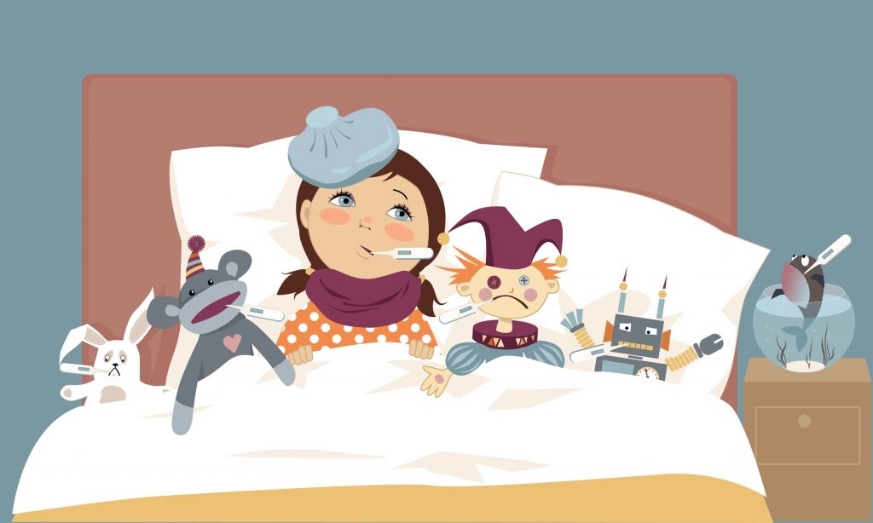

Slide 13
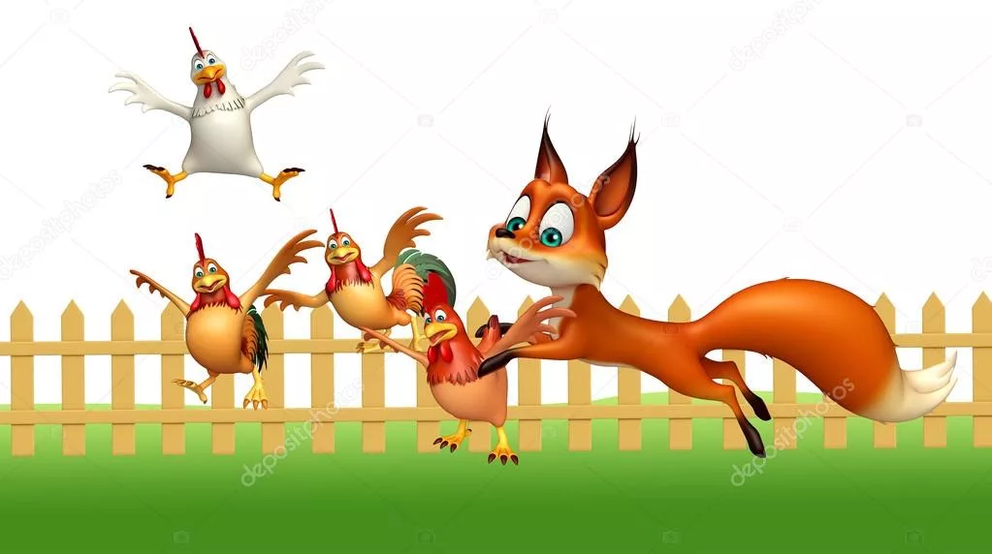

Slide 14

Подведение итогов турнира!

